Slide 1
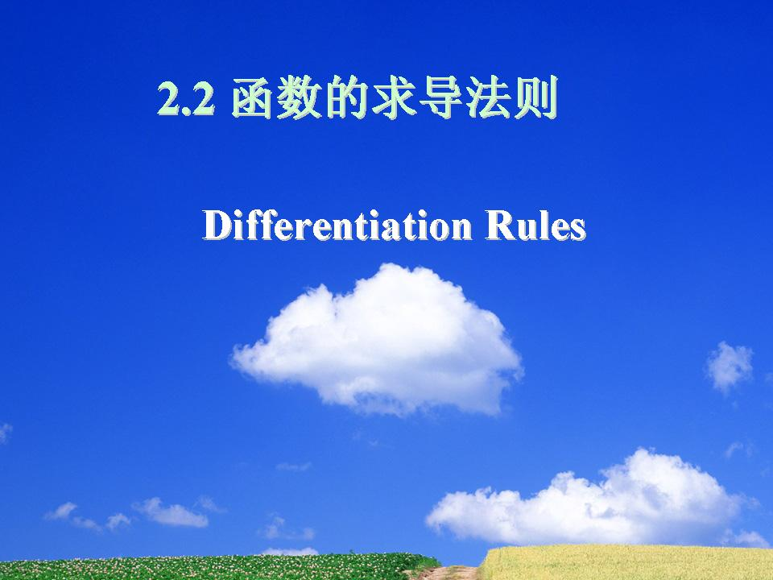

Slide 2
第二节 函数的求导法则
一、导数的基本公式
二、和、差、积、商的求导法则
三、复合函数的求导法则
四、小结 思考题

Slide 3
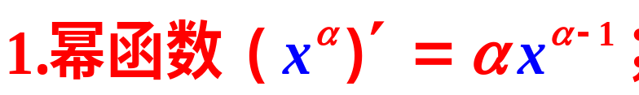
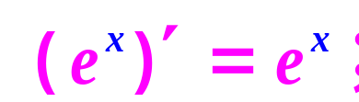
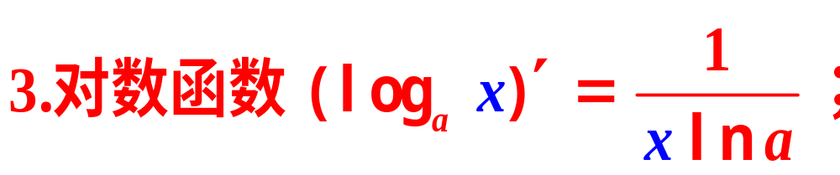
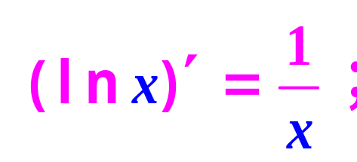
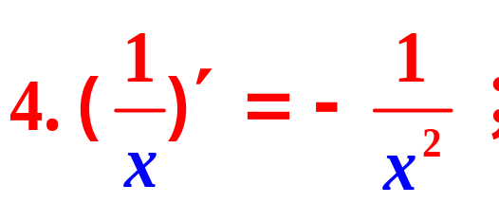
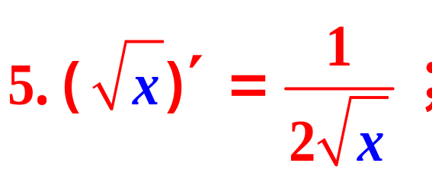
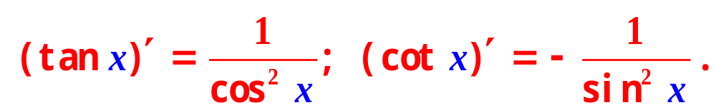
一、基本求导公式 -熟练记忆
函数的求导法则

Slide 4
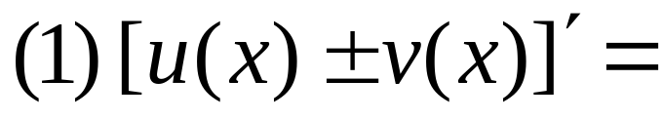
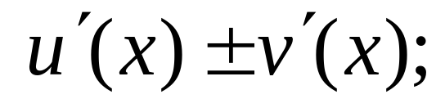

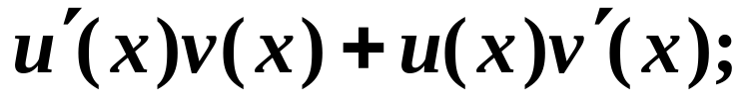
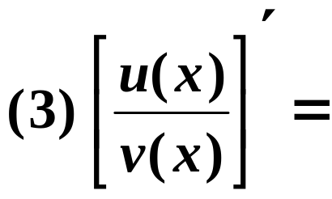
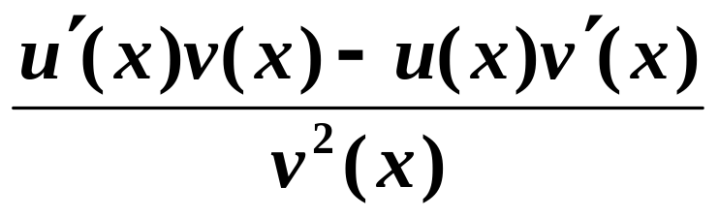
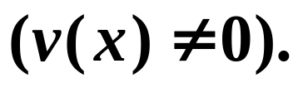
函数的求导法则
二、函数的和、差、积、商的求导法则（重要）
定理1
则它们的和、差、积、商（除分母为零的点外）
在点 x处也可导,
并且

Slide 5
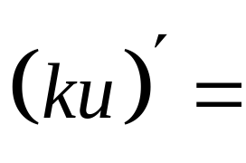
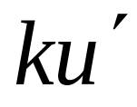

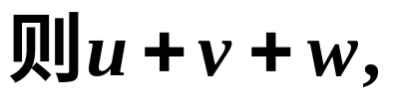

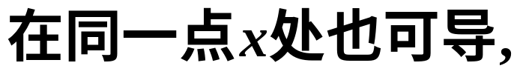
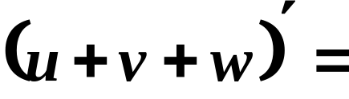



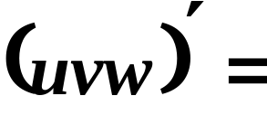



函数的求导法则
推论1
推论2
且

Slide 6
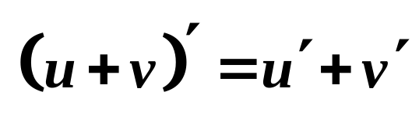


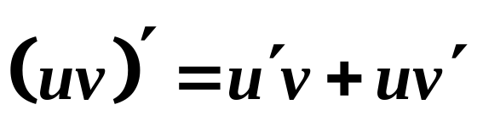
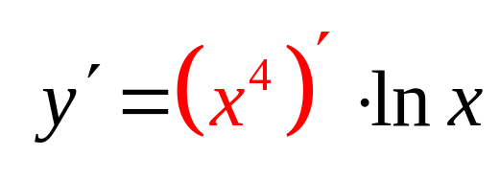
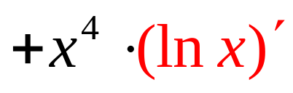
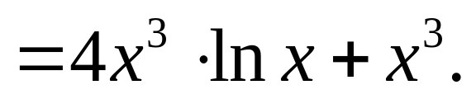
函数的求导法则
例1
解
例2
解

Slide 7
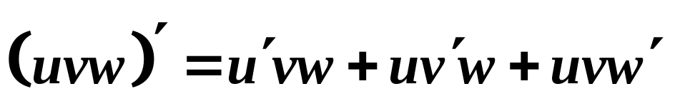
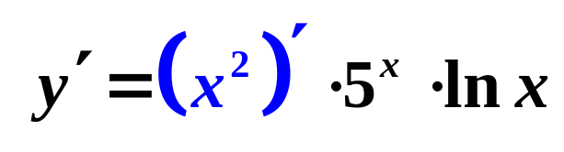
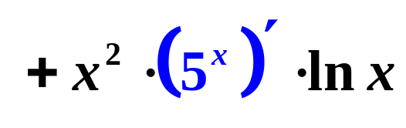
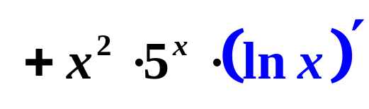
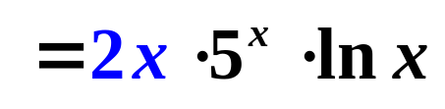
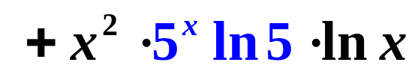
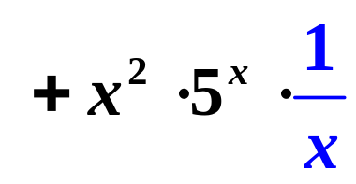
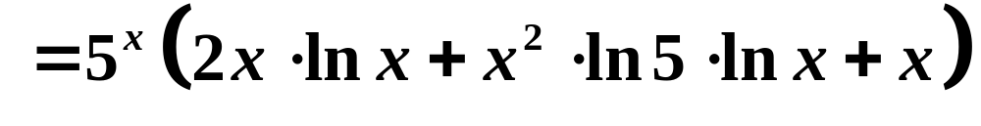
函数的求导法则
例3
解

Slide 8
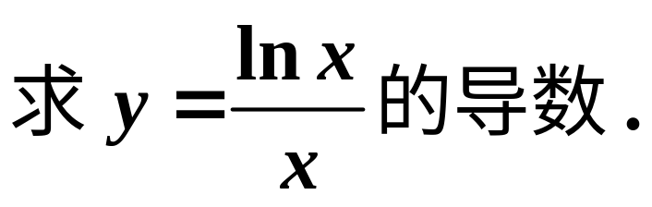
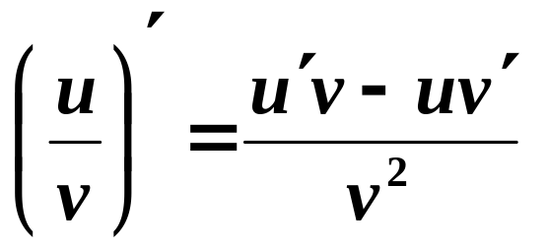
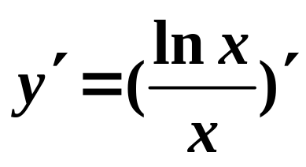
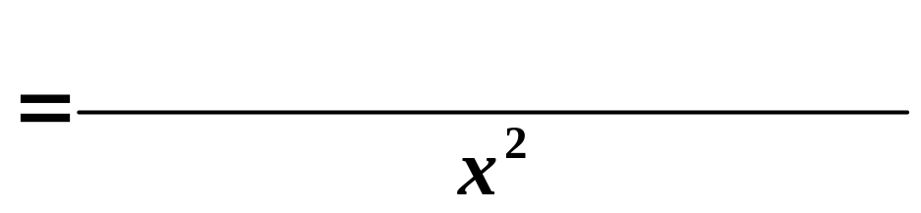
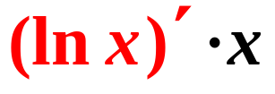

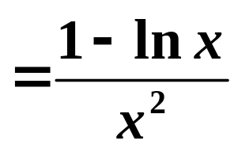
函数的求导法则
例4
解

Slide 9
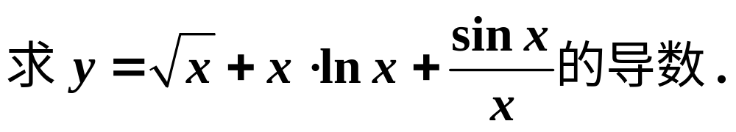
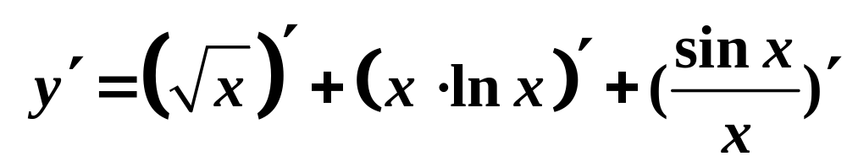
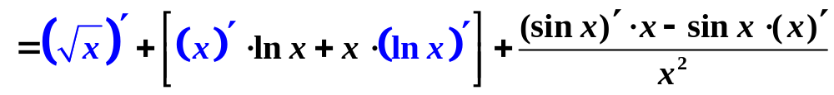
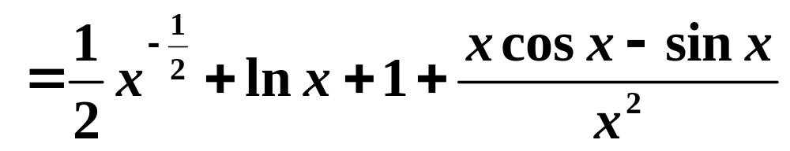
函数的求导法则
注：函数导数的四则运算可以混合使用．
例5
解

Slide 10
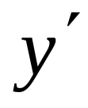
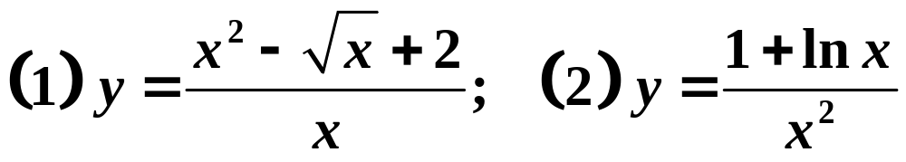
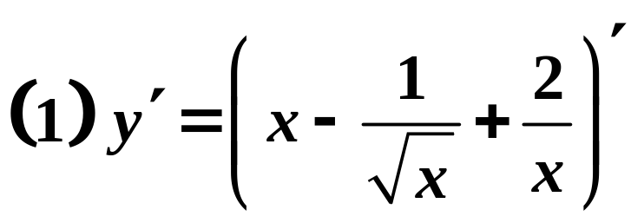
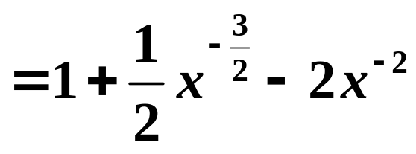
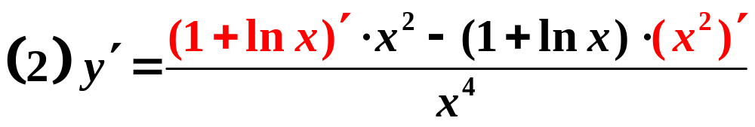
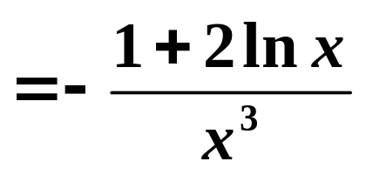
函数的求导法则
例6 求下列函数的导数
解

Slide 11
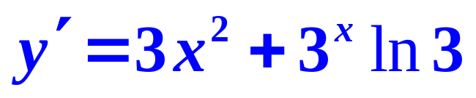




函数的求导法则
练 习
求下列函数的导数

Slide 12









函数的求导法则
三、复合函数的求导法则 （重要）
定理2
可导,
且其导数为
链式法则
或
因变量对自变量求导,
等于因变量对中间
变量求导,
乘以中间变量对自变量求导.

Slide 13







函数的求导法则

Slide 14







函数的求导法则
推广

Slide 15





函数的求导法则

Slide 16





函数的求导法则

Slide 17












函数的求导法则

Slide 18










函数的求导法则

Slide 19






函数的求导法则
练 习

Slide 20













函数的求导法则

Slide 21






函数的求导法则

Slide 22




函数的求导法则

Slide 23







函数的求导法则

Slide 24










函数的求导法则

Slide 25





函数的求导法则

Slide 26





函数的求导法则

Slide 27






函数的求导法则

Slide 28










函数的求导法则
练 习

Slide 29







函数的求导法则

Slide 30





函数的求导法则

Slide 31






函数的求导法则

Slide 32





函数的求导法则

Slide 33












函数的求导法则
例6
解
则
注
上式中
是函数 f
对括号中的中间
变量求导,
?

Slide 34




函数的求导法则
练 习
若各函数都可导，求下列函数的导数

Slide 35


四、小结 思考题
函数的求导法则
注意:
分段函数求导时, 分段点导数用左右导数求.
复合函数的求导法则（注意函数的复合过程,合理分解正确使用链导法）;
已能求导的函数:可分解成基本初等函数,或常数与基本初等函数的和、差、积、商.

Slide 36
本次课结束 谢谢同学们

Slide 37

再 见

